Slide 1

Ομάδα 4 Ιστοσελίδα Δισκογραφικής Εταιρείας
Τσάμπρας Κωνσταντίνος Ουζούνης Ηλίας

Slide 2
Παραδοχές:
Η ιστοσελίδα θα προσφέρει την δυνατότητα συνεργασίας με καλλιτέχνες και την προώθηση αυτών και του έργου τους.
Παράλληλα θα προσφέρει δυνατότητα σύνδεσης και ως ακροατής επιτρέποντας:
Να ακούς τραγούδια καλλιτεχνών
Να επιλέγεις αγαπημένους καλλιτέχνες και
Να ενημερώνεσαι για προσεχή events στα οποία συμμετέχει ένας καλλιτέχνης

Slide 3
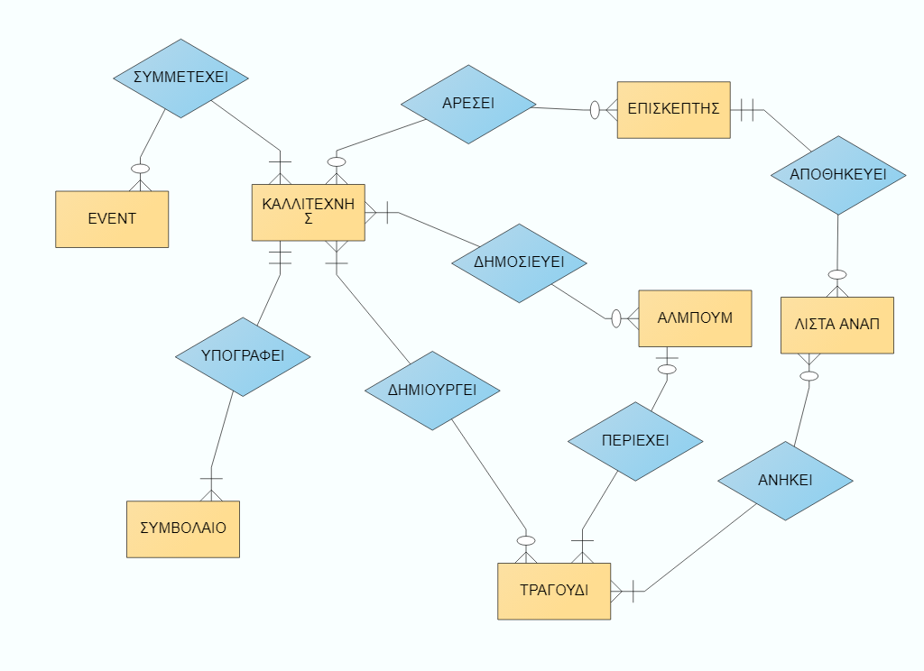
Μικρόκοσμος

Slide 4
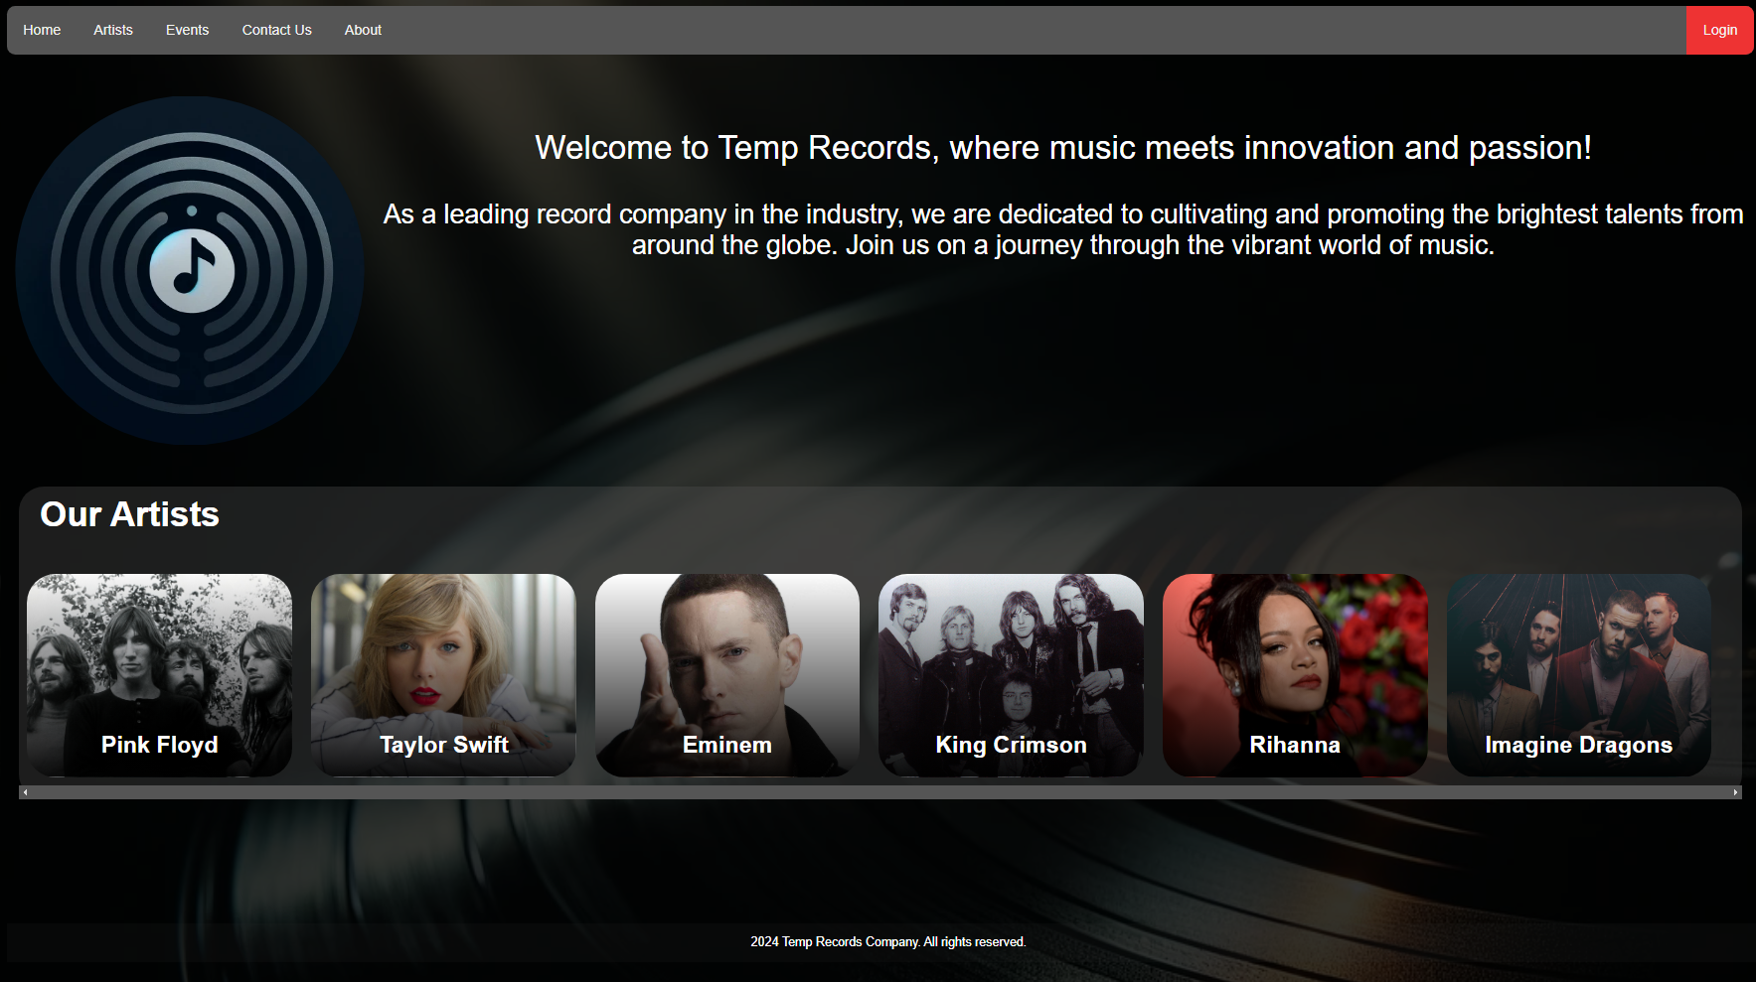

Slide 5
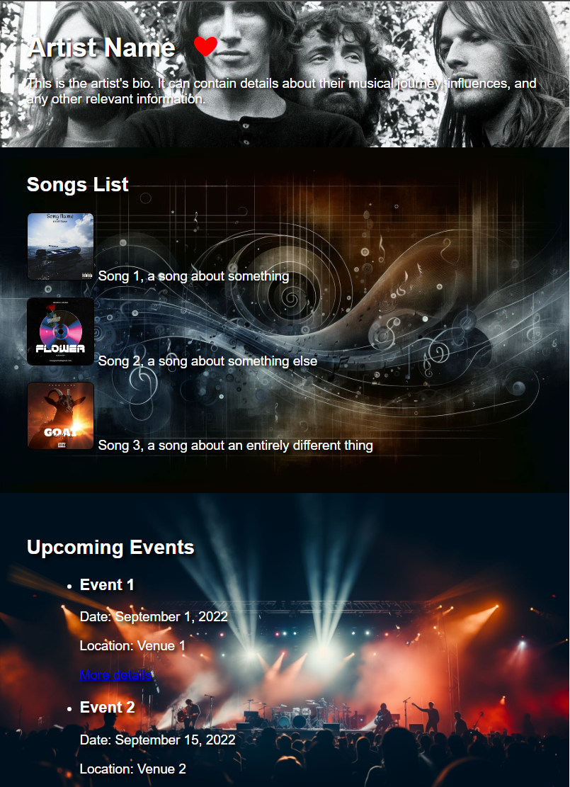
Σελίδα Καλλιτέχνη

Slide 6
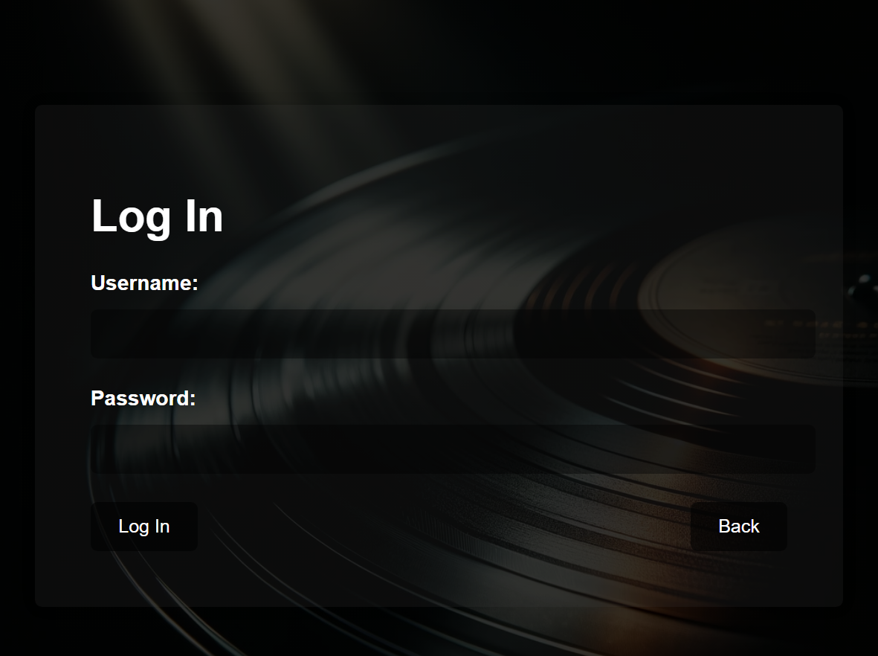
Σύνδεση Χρήστη

Slide 7
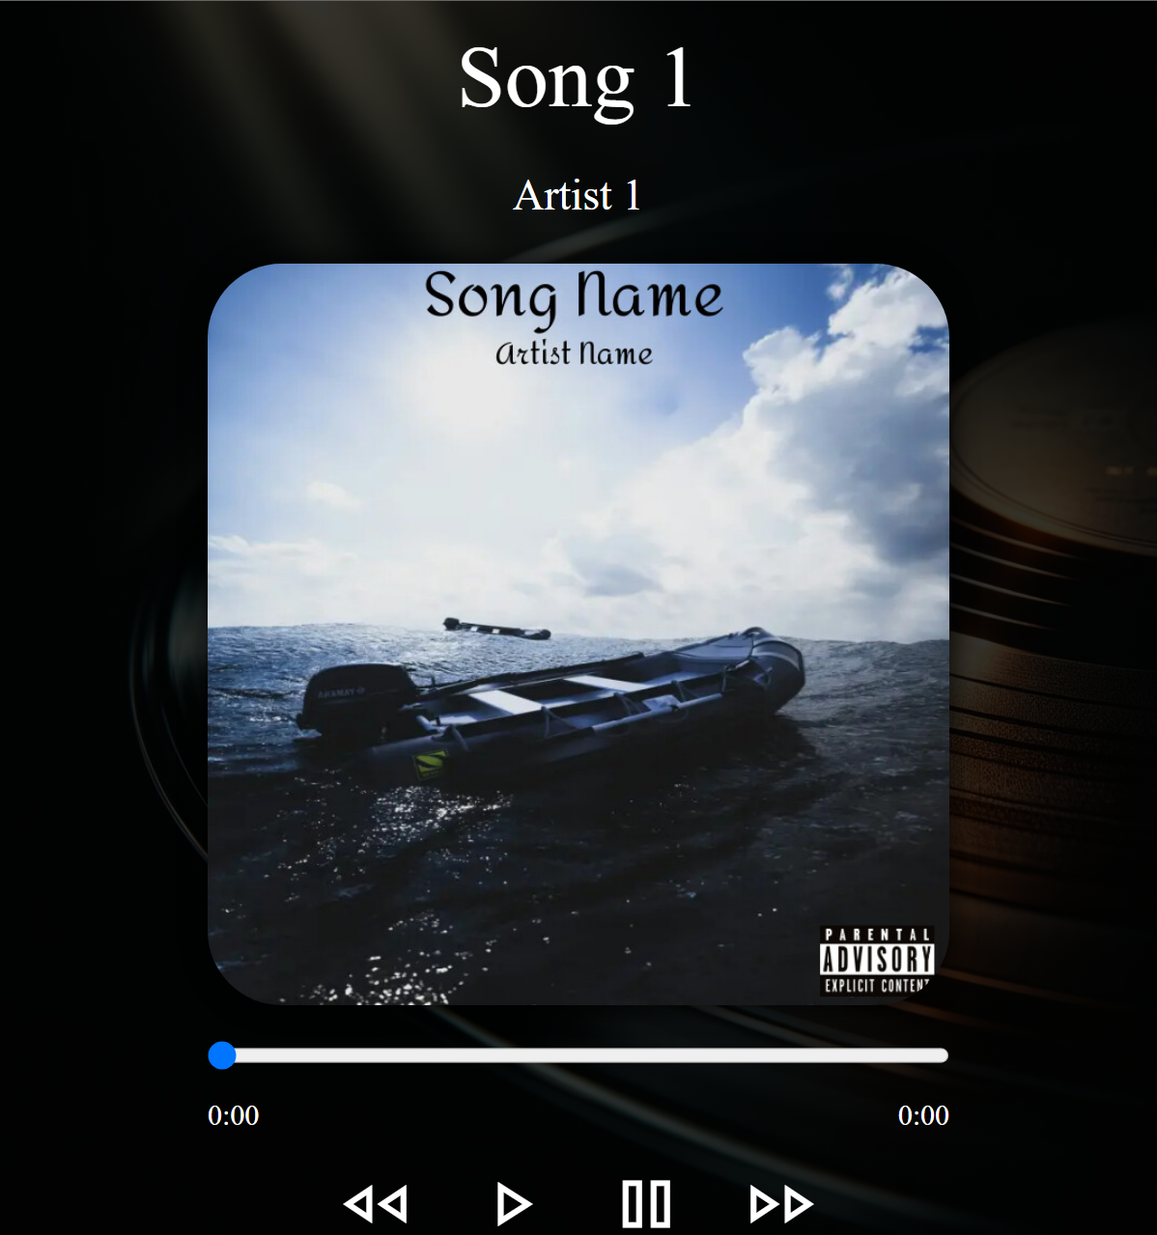
Σελίδα ακρόασης τραγουδιού

Slide 8
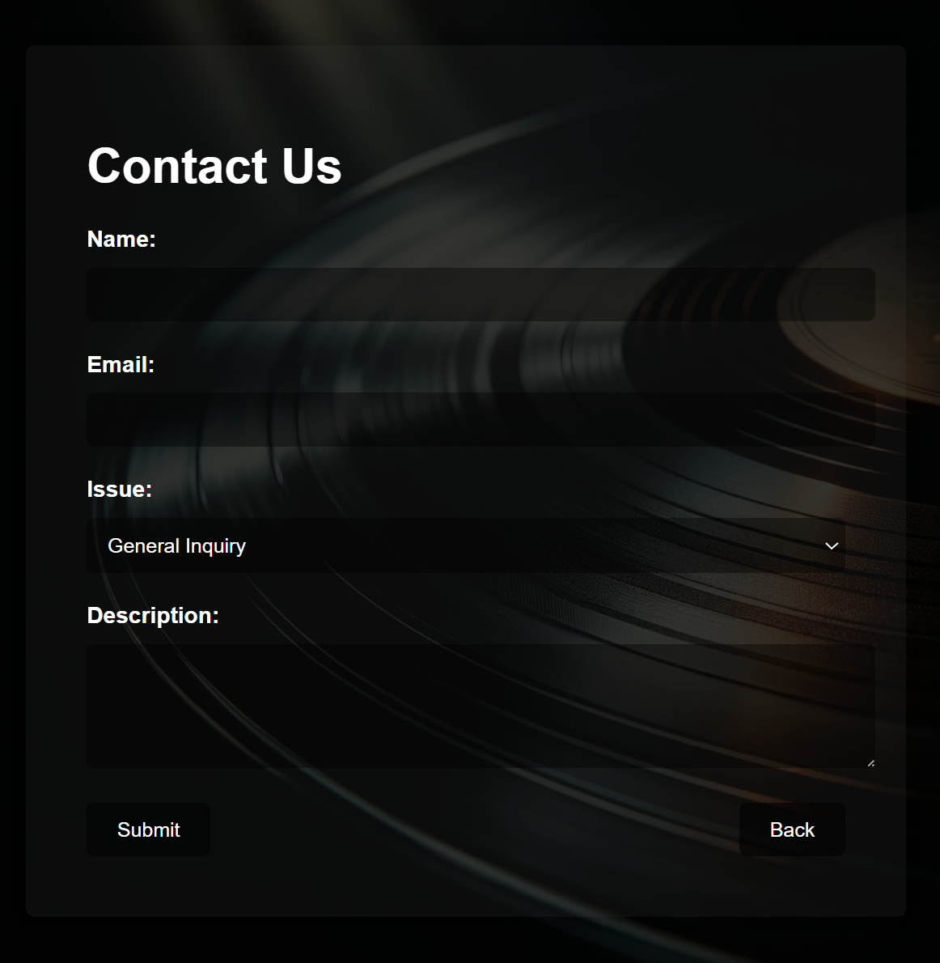
Σελίδα επικοινωνίας

